Slide 1

Beyond The Blocks
Korlátlanul csapat

Slide 2
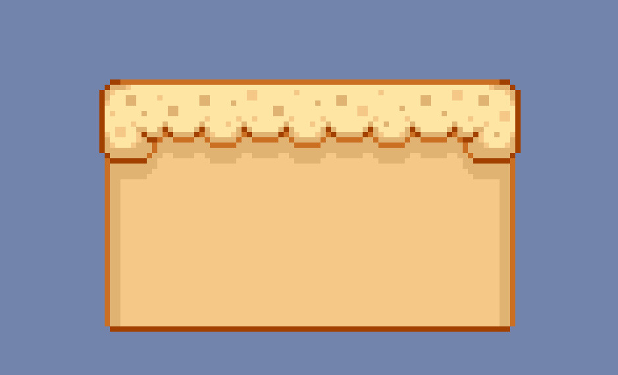
Beyond The Blocks
Játékmenet:
2szakasz,
1szakasz:bevezetö, alapok elsajátítása
2szakasz:hardmode on, nehezitések

Slide 3
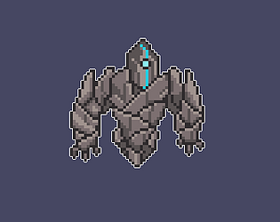
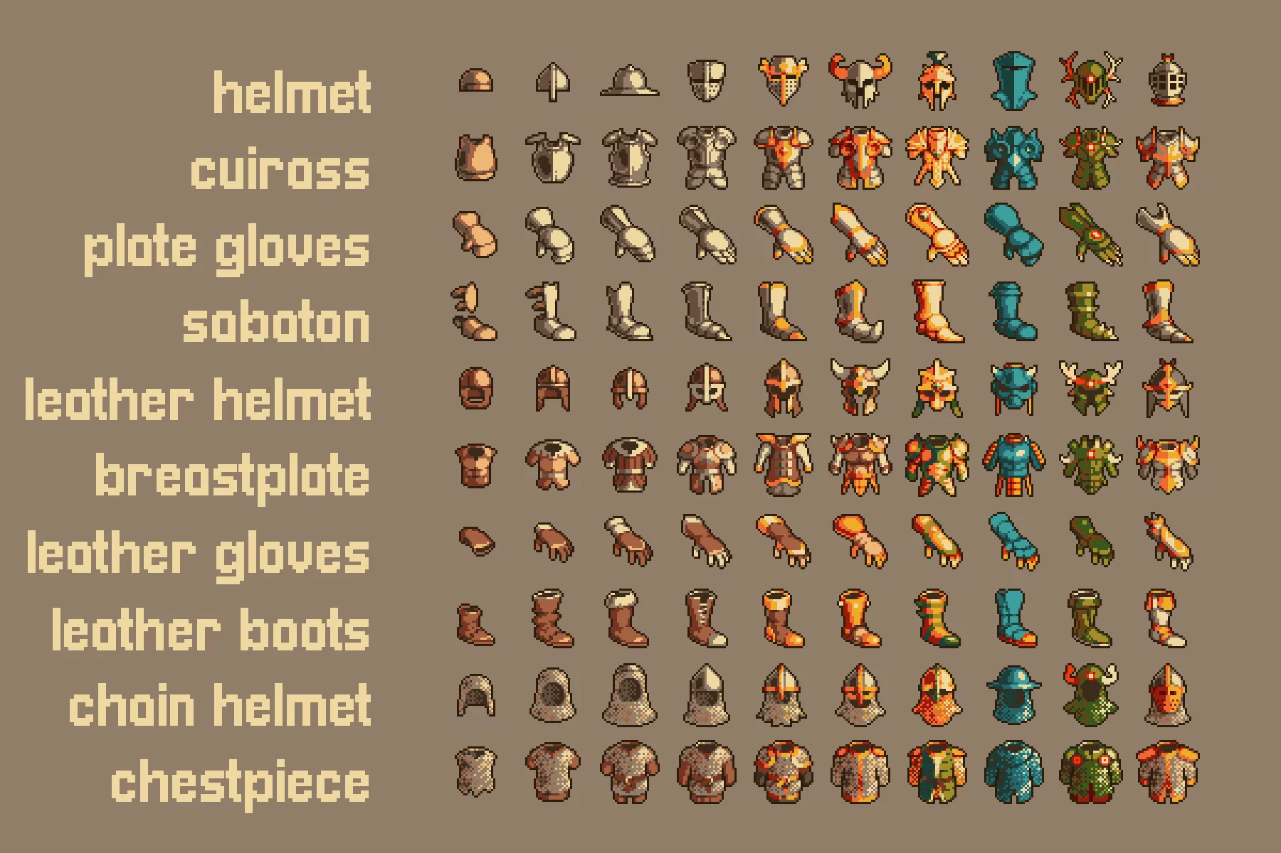

Beyond The Blocks
cél:
Folyamatos fejlődés,
Túlélés, gyűjtögetés,
Boss,

Slide 4
Beyond The Blocks
Tervek:
Alapok ,kezdetleges felületet, fejlesztés

Slide 5
Beyond The Blocks
Korlátlanul csapat

